Slide 1



金蝶云 产品培训 -- 报表设计平台
云朵中的图片可在最底层进行替换。
注：图片仅做示意
BOS平台部
版权所有©1993-2018 金蝶国际软件集团有限公司
① 绝密信息 严禁泄露

Slide 2
Content
01
报表平台总体介绍
02
系统账表设计
03
万能报表设计
04
演示案例

Slide 3
PART1：报表平台总体介绍
Notes:
模板来自于 http://meihua.docer.com/

Slide 4
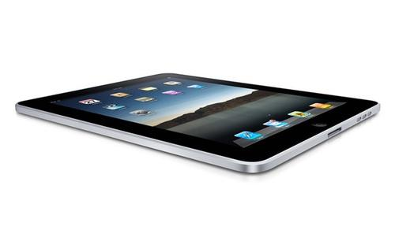




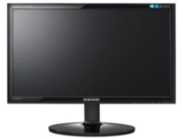
金蝶云星空报表平台解决方案
来源数据
移动终端
桌面终端（GUI和WEB）
基础资料
Ipad
Android pad
Android phone
Iphone
系统账表运行时
万能报表运行时
单据
系统账表设计器
万能报表设计器
金蝶云星空BOS 核心引擎
金蝶云星空报表平台主要包括系统账表和万能报表。系统账表可通过插件或自定义SQL提供数据源，用表格来呈现报表数据。万能报表则通过设计关联配置定义数据源，然后可以提供丰富的图表报表查询和打印。
Notes:
模板来自于 http://meihua.docer.com/

Slide 5
系统账表简介
简单账表
—明细账表
—汇总账表
—交叉账表
分页账表
树形账表
直接SQL账表
系统账表分为简单账表、分页账表、树形账表和直接SQL账表。而其中简单账表除了本身需要插件开发提供数据源的账表以外还包含明细账表、汇总账表、交叉账表等通过简单快速配置而成的查询账表。
Notes:
模板来自于 http://meihua.docer.com/

Slide 6
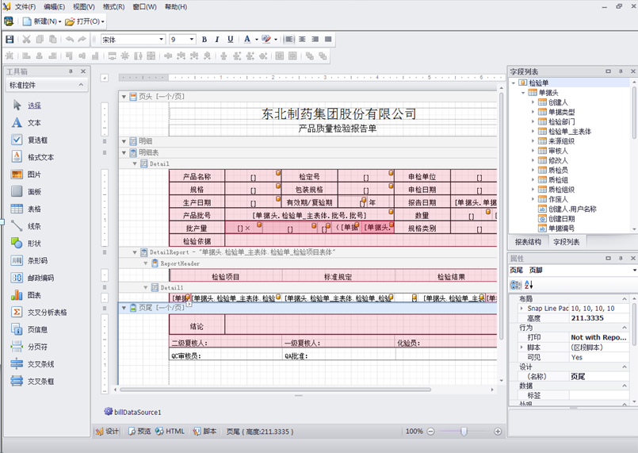
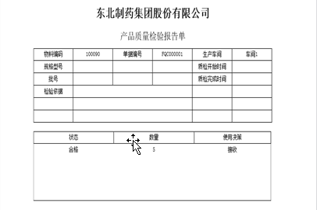
万能报表简介
金蝶云星空BOS万能报表是一款功能及操作与水晶报表（Crystal Report）均较为相似的报表设计工具，它与金蝶云星空系统紧密集成，更加易于使用。
金蝶云星空BOS万能报表中的单据类报表，可以像单据的套打模板设置一样，与单据建立关联后在单据界面完成单据的“标准打印”，另外两种类型的报表列表类报表与SQL增强报表，能够直接发布与部署到金蝶云星空系统的任一子系统进行报表功能查询和打印。

Slide 7
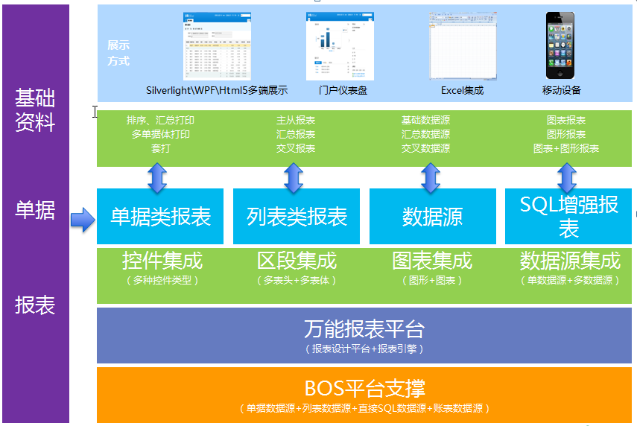
万能报表解决方案蓝图
万能报表设计平台以BOS平台为支撑，以系统基础资料、单据以及账表为基础数据，支持多种报表设计，多端展示。

Slide 8
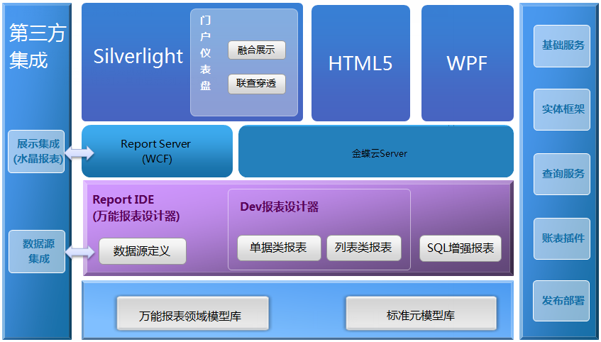
万能报表平台技术架构
金蝶云星空 BOS万能报表基于BOS领域模型及基础服务接口，无缝集成多种数据源，可灵活定义图表、交叉分析表、条码、图片形状等多种报表类型，支持多端展示,未来版本将增加对移动终端支持、发布到门户仪表盘等。

Slide 9
PART2：系统账表设计
Notes:
模板来自于 http://meihua.docer.com/

Slide 10
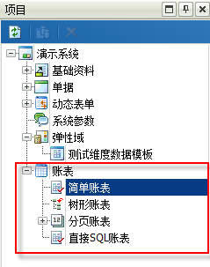
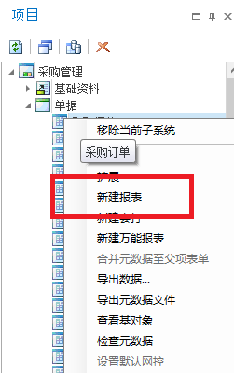
系统账表设计
功能说明与业务价值
功能说明
简单账表（明细、汇总、交叉）
分页账表
树形账表
直接SQL账表
业务价值
快速定制个性化的业务报表

Slide 11
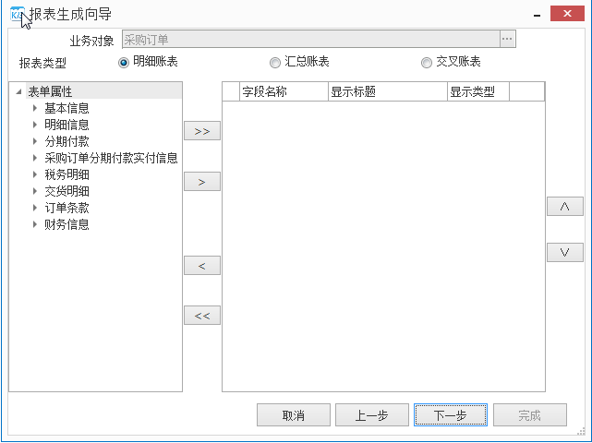
系统账表设计-简易账表
功能说明与业务价值
功能说明
明细账表
汇总账表
交叉账表
业务价值
快速定制基于单据和基础资料的查询报表
Notes:
明细账表、汇总账表、交叉账表等配置类账表统称简易账表

Slide 12
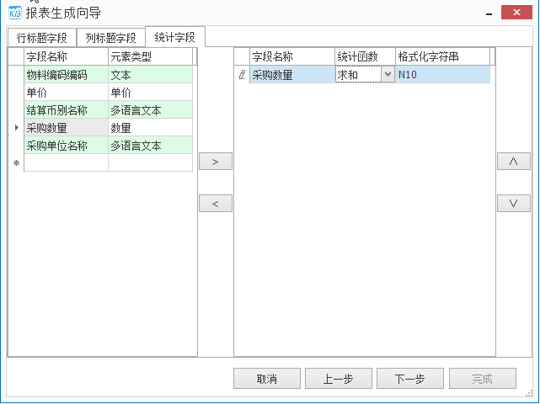
系统账表设计-简易账表
功能说明与业务价值
功能说明
明细账表
汇总账表
交叉账表
业务价值
快速定制基于单据和基础资料的查询报表
Notes:
明细账表、汇总账表、交叉账表等配置类账表统称简易账表

Slide 13
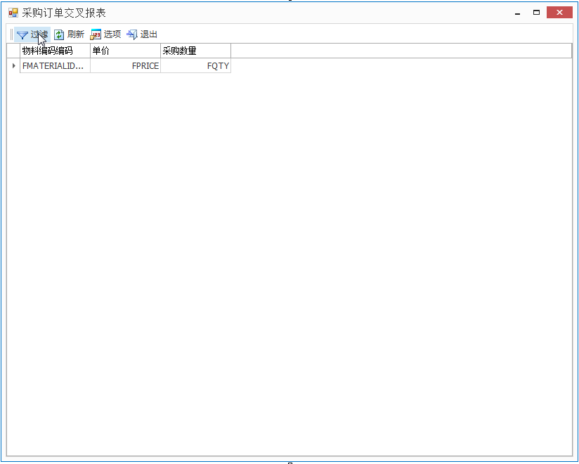
系统账表设计-简易账表
功能说明与业务价值
功能说明
明细账表
汇总账表
交叉账表
业务价值
快速定制基于单据和基础资料的查询报表
Notes:
明细账表、汇总账表、交叉账表等配置类账表统称简易账表

Slide 14
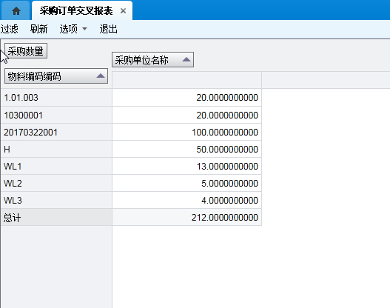
系统账表设计-简易账表
功能说明与业务价值
功能说明
明细账表
汇总账表
交叉账表
业务价值
快速定制基于单据和基础资料的查询报表

Slide 15
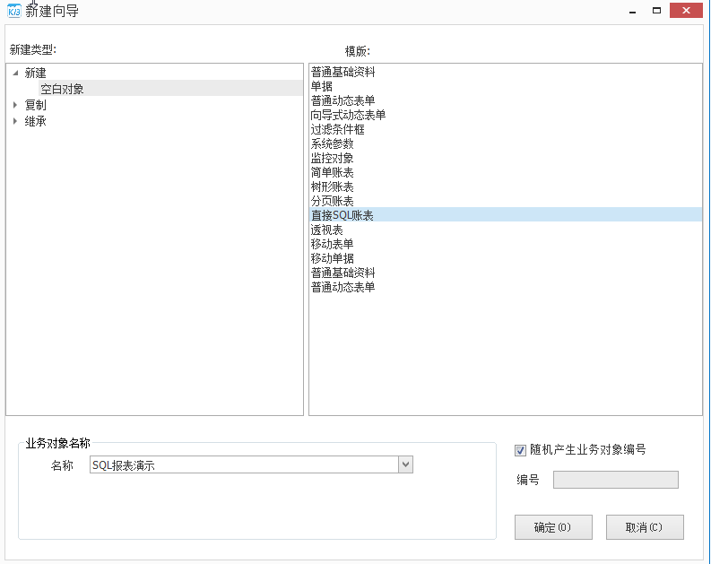
系统账表设计-直接SQL账表
功能说明与业务价值
功能说明
自定义SQL
自定义查询关键字
自定义显示列
业务价值
基于SQL快速定制查询报表

Slide 16
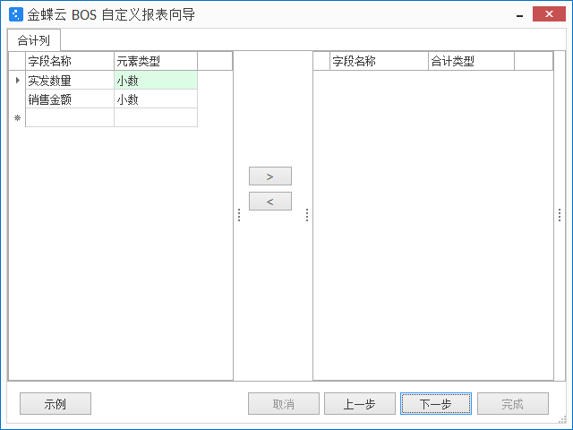
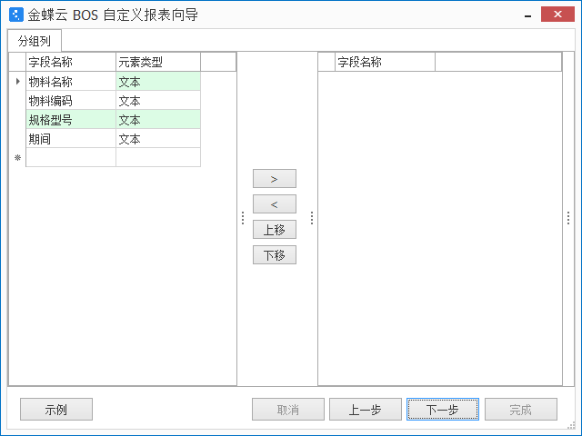
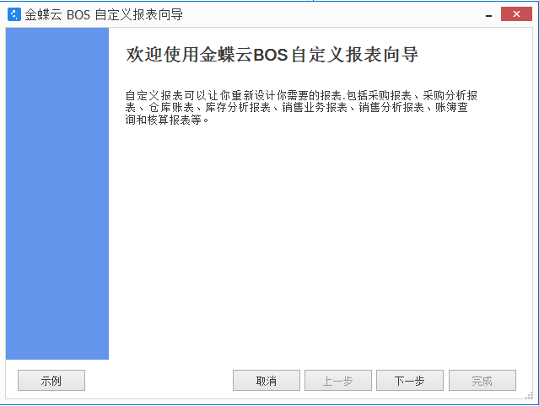
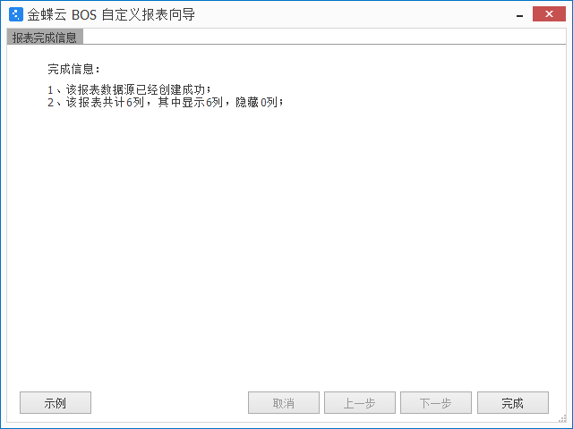
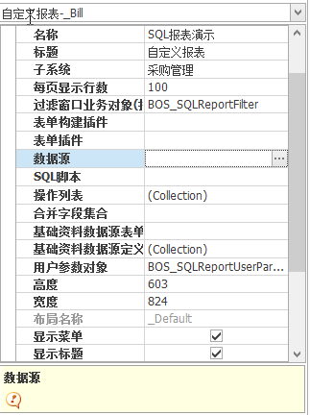
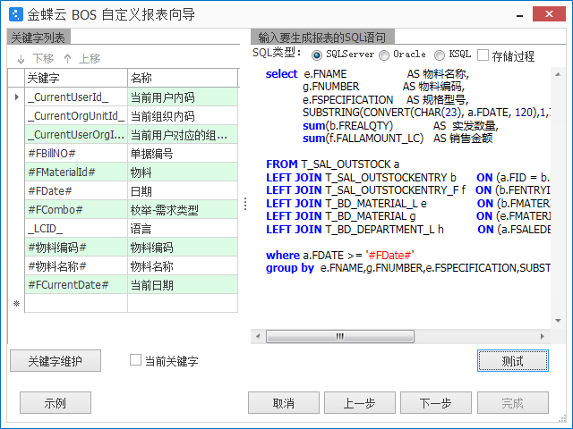
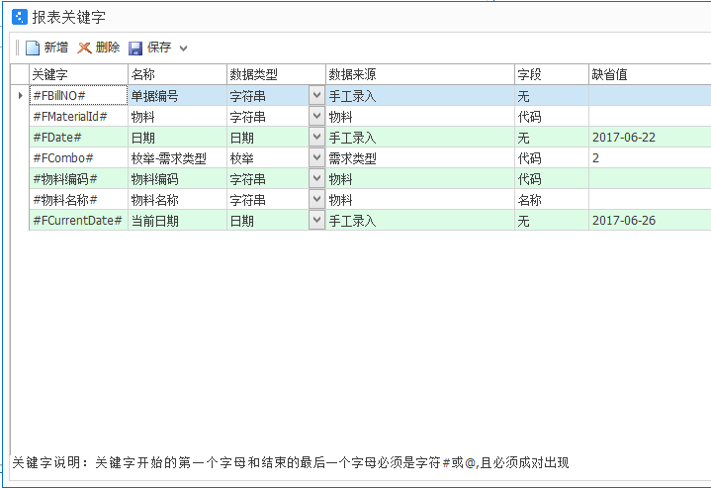
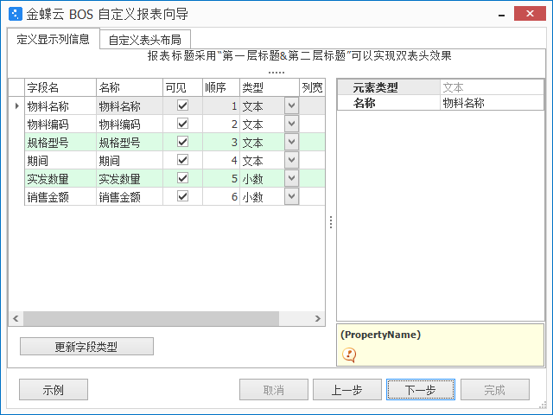
系统账表设计-直接SQL账表
功能说明与业务价值
功能说明
自定义SQL
自定义查询关键字
自定义显示列
业务价值
基于SQL快速定制查询报表

Slide 17
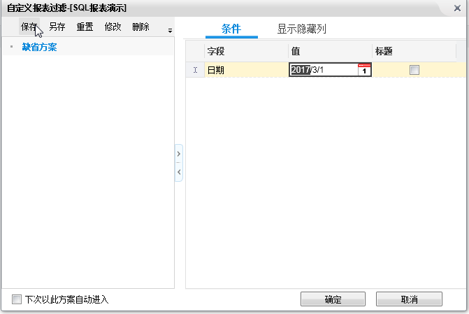
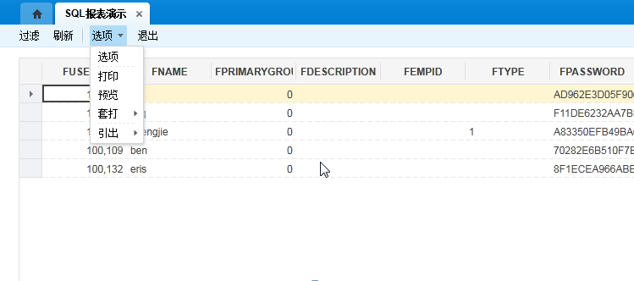
系统账表设计-直接SQL账表
功能说明与业务价值
功能说明
自定义SQL
自定义查询关键字
自定义显示列
业务价值
基于SQL快速定制查询报表

Slide 18

练习：系统账表设计
基于采购订单设计一个简易交叉账表
设置行标题为物料；
设置列标题为供应商；
设置统计字段为数量、金额；
基于采购订单设计一个直接SQL报表
查询供应商、客户、物料、数量、金额、采购日期等数据；
设置按供应商分组汇总；
设置统计字段为数量、金额；
Notes:
在

Slide 19
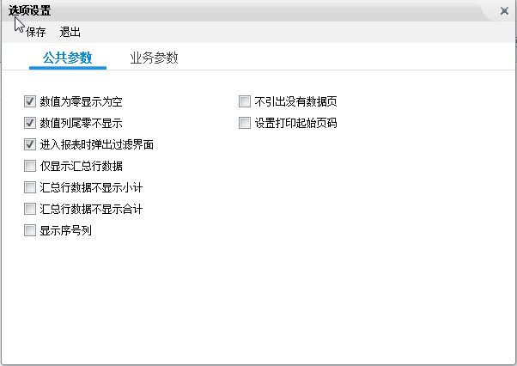
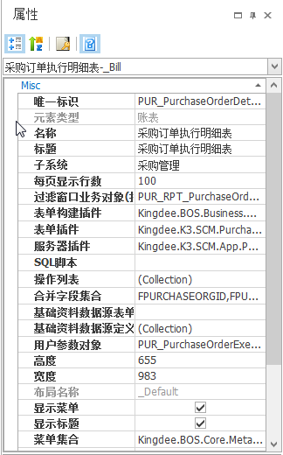
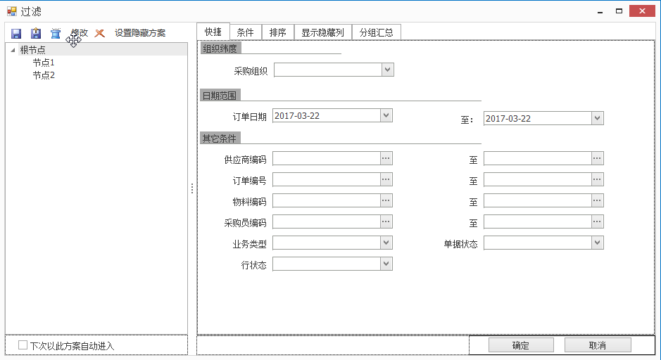
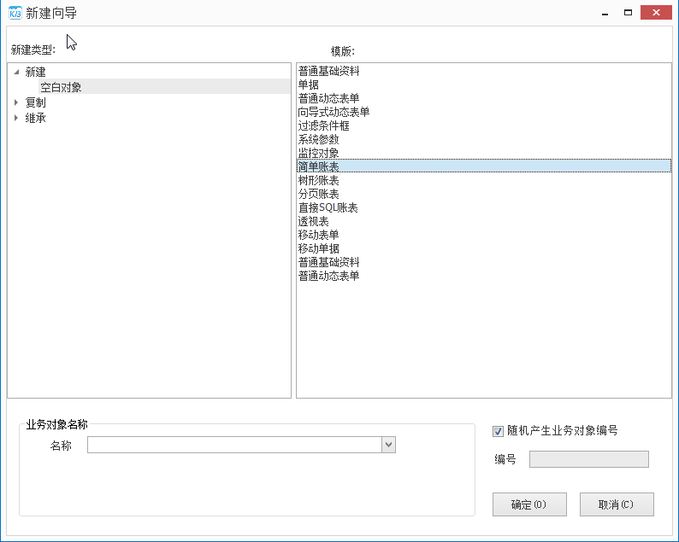
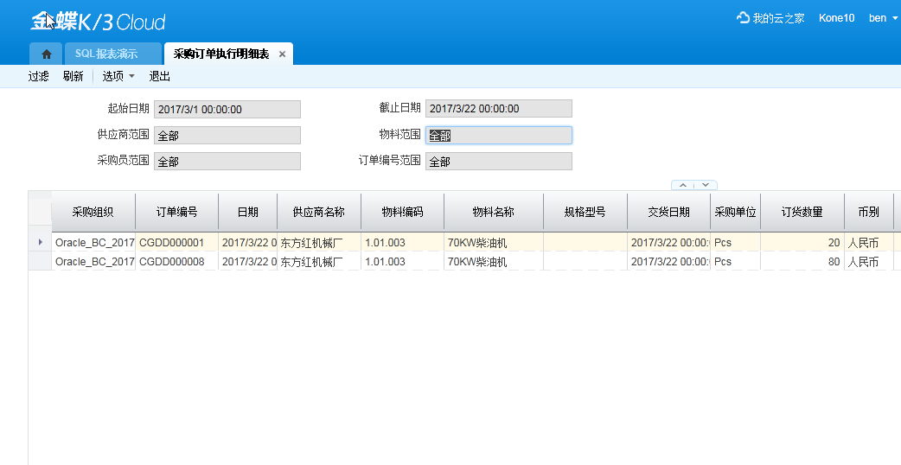
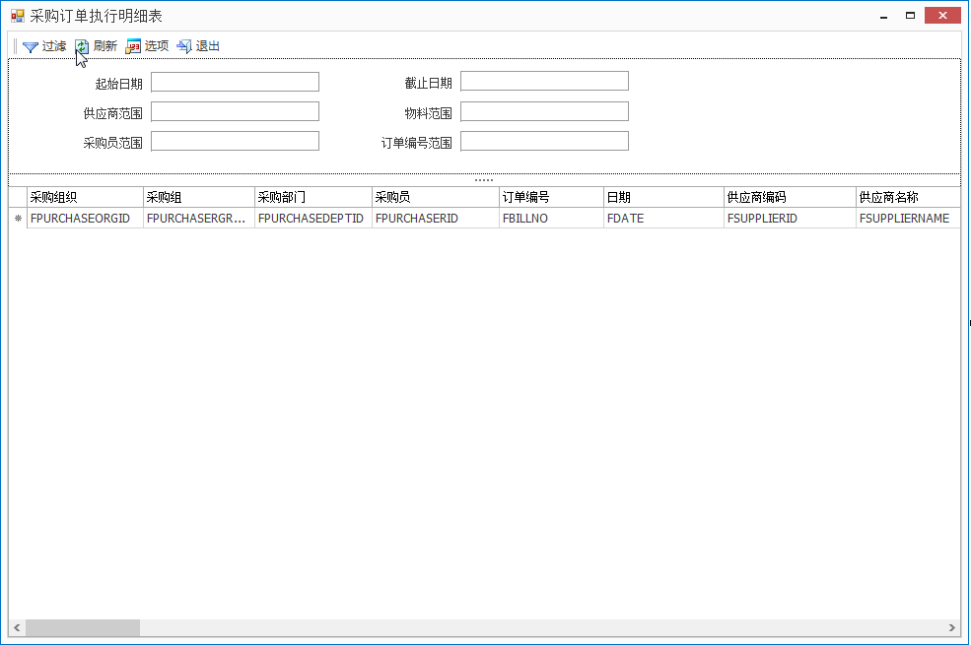
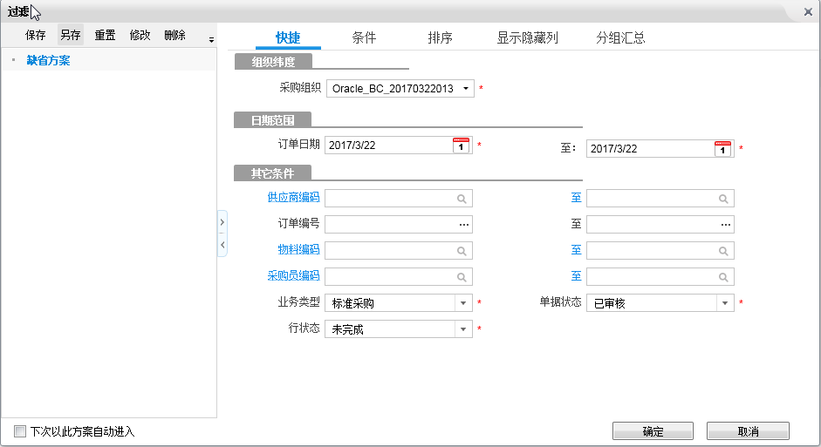
系统账表设计-简单账表
功能说明与业务价值
功能说明
简单账表
分页账表
树形账表
业务价值
多种新增模式
快速定制个性化的业务报表
继承差量化存储，隔离基类模板与派生报表，支撑平滑升级

Slide 20
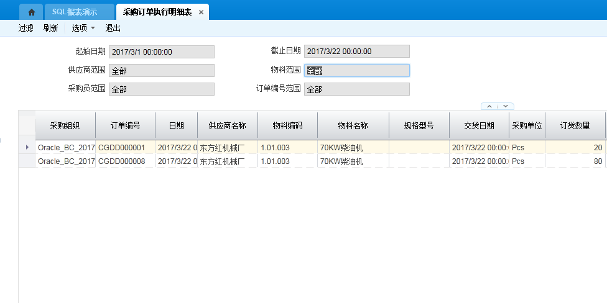
系统账表设计-简单账表
功能说明与业务价值
功能说明
简单账表
分页账表
树形账表
业务价值
多种新增模式
快速定制个性化的业务报表
继承差量化存储，隔离基类模板与派生报表，支撑平滑升级

Slide 21
PART3：万能报表设计
Notes:
模板来自于 http://meihua.docer.com/

Slide 22
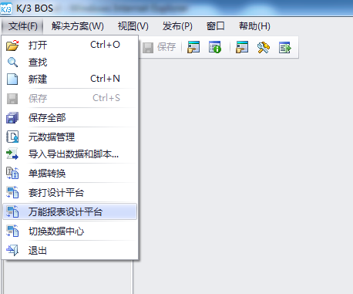
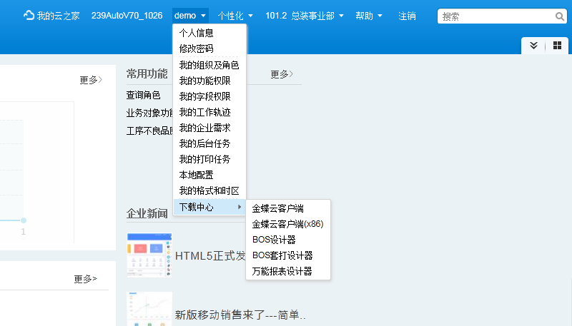
万能报表设计-安装
功能说明与业务价值
功能说明
个人用户登录金蝶云星空，在个人信息菜单下面点击“下载中心”，然后再点“万能报表设计器”下载万能报表设计客户端
选择【文件】—【万能报表设计平台】，弹出万能报表平台安装界面，点击安装后自动进行安装
业务价值
提供多种安装途径。

Slide 23
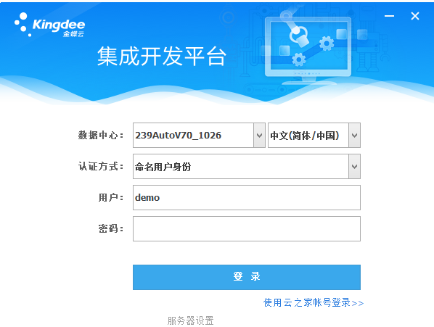
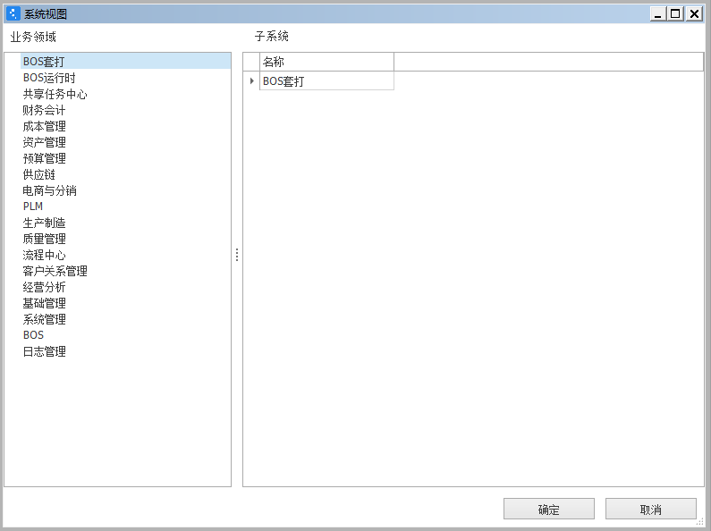
万能报表设计-使用
功能说明与业务价值
功能说明
选择〖开始〗→〖程序〗→〖金蝶云星空 BOS 万能报表平台。第一次打开时需要设置对应服务器，可通过“地址设置”指定对应数据中心服务器地址。
进入金蝶云星空BOS 万能报表平台主窗口，主窗口界面出现后，默认会要求用户选择进行报表操作的子系统。
业务价值
独立的设计工具，按子系统区分报表。

Slide 24
万能报表设计步骤
创建报表
布局设计
属性定义
发布预览
单据类报表、列表类报表、数据源、SQL增强报表
控件选择、区段设置
控件属性、区段属性
发布、预览、打印

Slide 25
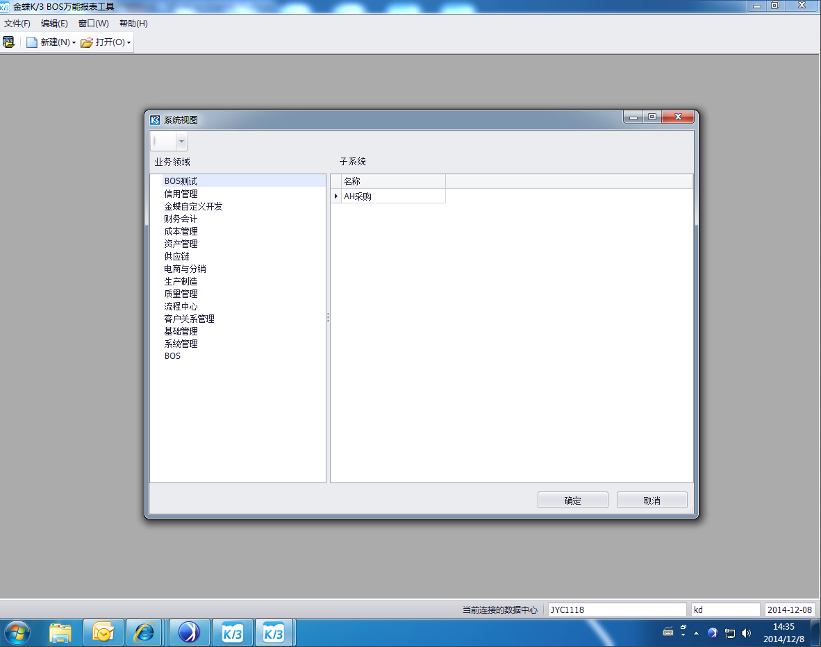
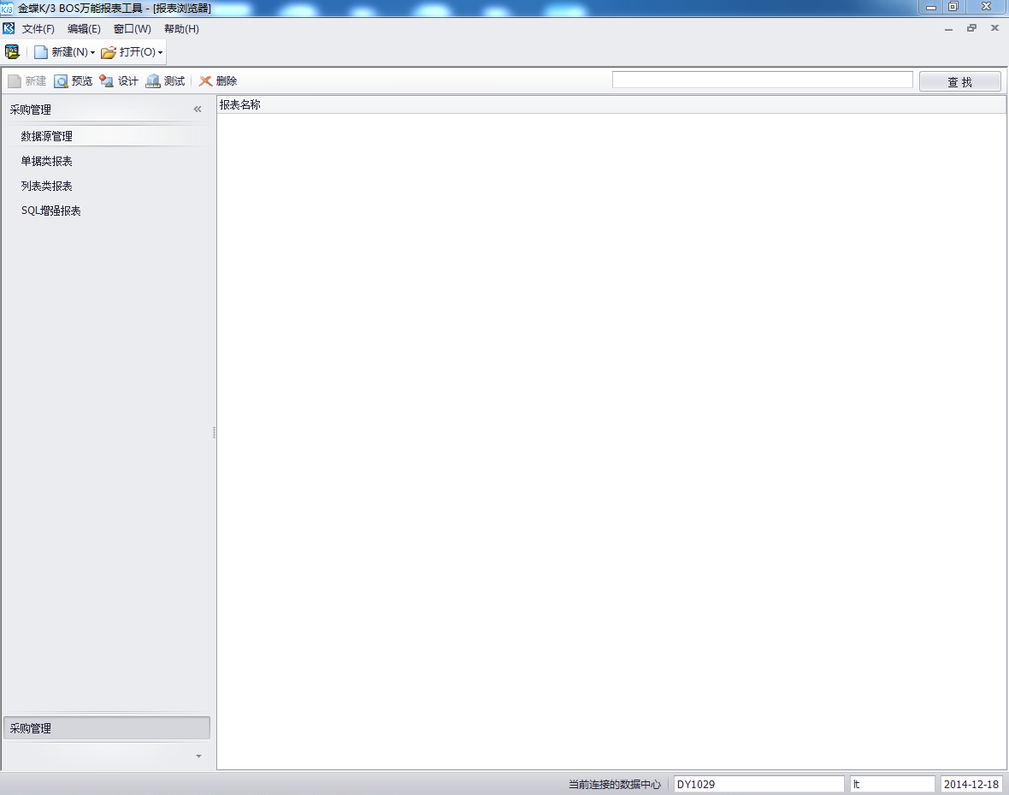
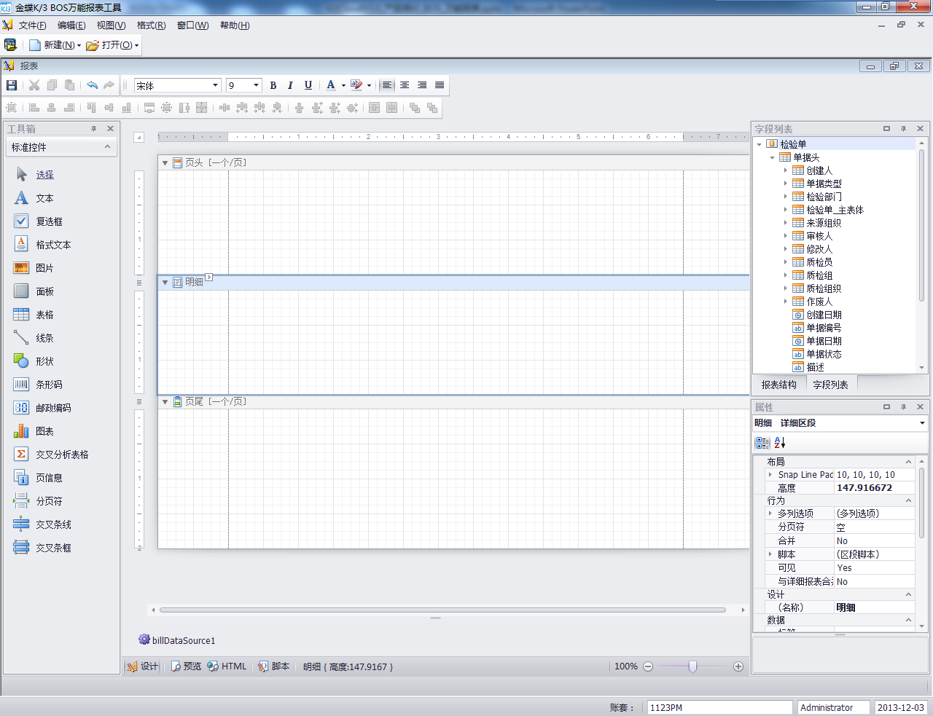
万能报表设计器主控台介绍
功能说明与业务价值
功能说明
独立的登陆界面
支持过虑的设计
支持报表的新建、修改、删除、设计、预览和打印、引入和引出，以及报表的发布与权限管理
丰富的报表样式设计
业务价值
将企业一段时间内的业务活动相关记录进行打印、汇总和分析，并通过报表的形式更好、更直观的展现出来。
菜单栏
项目管理窗口
工作区
工具箱
属性窗口
Notes:
主控台窗口界面出现后，默认会要求用户选择进行报表操作的子系统，后续的设计和打开的报表都是在对应子系统中。

Slide 26
万能报表设计器主控台介绍-画布
功能说明与业务价值
区段类型 | 功能描述
页眉 | 该区域的内容在每一页顶部边缘区域显示，可显示公司的名称，Logo 等信息
表头 | 该区域的内容仅在报表第一页显示一次，位置在页眉下，页头上，一般显示报表的名称等一些固定的信息
页头 | 页首，位于每一页页眉的下面，第一页显示在报表首的下面，位于其上的的内容在每一页都会显示，可以用来显示上一页中未显示完的表格的表头或页信息
分组首 | 用来指定分组条件，在明细前要显示与后续明细相关的公共信息（如部门名称），明细的汇总信息
明细 | 显示多行数据信息，如序时簿与直接SQL 报表的数据
分组尾 | 群组尾，与分组首相对，显示明细信息后的信息
表尾 | 与表头相对应，显示报表结束部分，一般显示报表打印日期
页尾 | 与页头相对，位于每一页页脚之上，其上的内容在每一页都显示，主要用来显示诸如总页数与当前页码
页脚 | 与页眉相对，该区域的内容在每一页底部边缘区域显示，可显示公司的地址、联系方式等信息
明细表 | 用来显示概要-明细型报表的明细表或从表中的信息，如单据的单据体数据，需要以明细表的形式设计，显示在明细表区域的明细区域
功能说明
报表画布（设计工作区）可以添加各种区段及明细表，分别展示报表信息。控件与区段相结合进行功能配置
丰富的报表样式设计
业务价值
多样化的设计器区域，方便更好的设计报表展现风格。

Slide 27
万能报表设计器主控台介绍-控件
功能说明与业务价值
标准控件 | 功能描述
文本 | 用来向报表中插入单选或多行文本，支持固定文本和动态文本
复选框 | 用来在报表中表示真/假或者已选/未选/不确定等状态
格式文本 | 支持导入本地文本文件
图片 | 图片框，用来在报表中显示图片
面板 | 做为其他控件的容器，从而将几个控件组合在一起，易于操作
表格 | 用来向报表中插入表格，数据以表格的形式展示
线条 | 直线，用来向报表中插入水平直线，垂直直线以及斜线
形状 | 用来在报表中插入简单的图形
条形码 | 用来向报表中插入不同类型的条形码
图表 | 用来让报表数据展示出不同的图表形式
交叉表格 | 用来让报表数据以行和列交叉分析的方式展示
页信息 | 显示一些辅助信息，例如总页数，当前页码、用户信息等
分页符 | 用来在报表中标记何时需要开始新的一页
交叉条线、条框 | 支持垮区段展示的线条、支持垮区段展示的条框
功能说明
提供丰富的报表控件可以拖放到报表设计界面进行数据源绑定和功能设置。
控件与区段相结合进行功能配置
业务价值
丰富的报表设计元素，方便设计处更个性、更美观、更直观的报表。

Slide 28
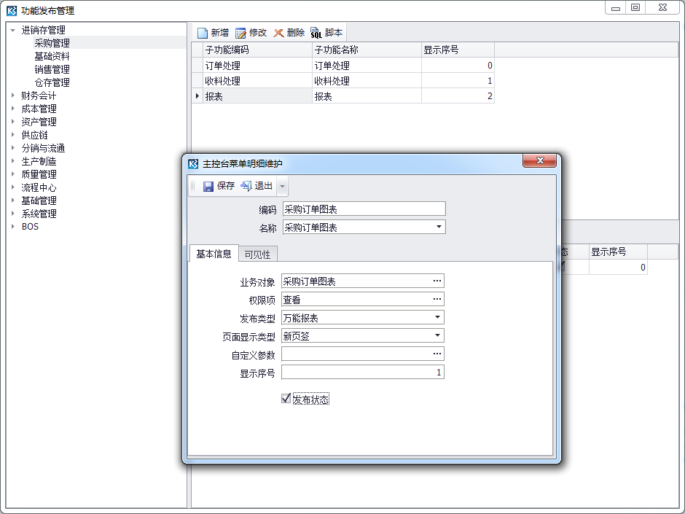
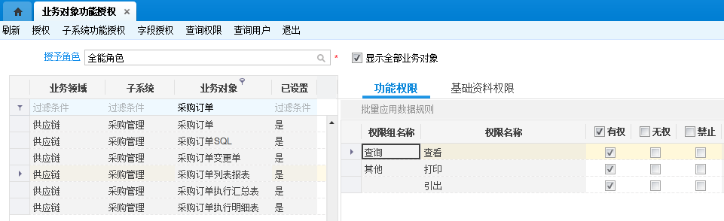
万能报表设计器主控台介绍-发布
功能说明与业务价值
功能说明
支持列表报表和SQL增强报表发布到主控台
可以将万能报表部署到其他数据中心
可以对万能报表进行授权
业务价值
所见即所得。快速发布，方便部署。

Slide 29
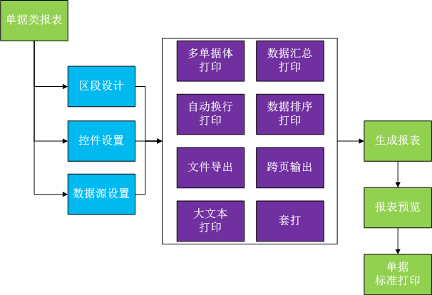
单据类报表设计
功能说明与业务价值
功能说明
区段设计
控件设置
数据源设置
业务价值
应用于单据和基础资料标准打印，满足用户的各种打印需求。
Notes:
单据类报表的设计流程比较简单，由于主要应用于套打打印，因此其数据来源于单据或基础资料。只需要选到对应单据进行报表布局和数据源设置

Slide 30
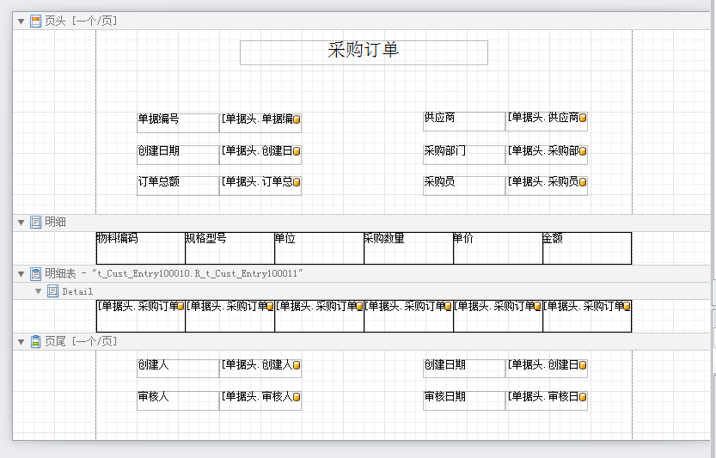
单据类报表设计
功能说明与业务价值
功能说明
设计报表页头信息
设计报表明细和页尾信息
数据源设置、属性设置
整体布局设置
业务价值
友好易用的报表界面布局设计。

Slide 31
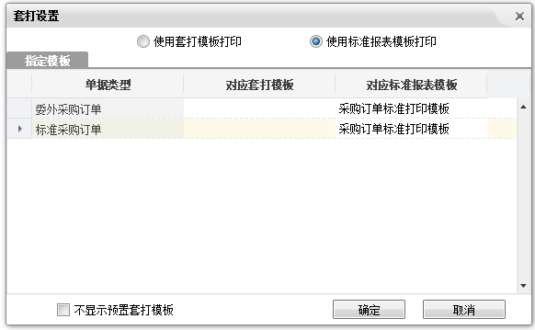
单据类报表设计
功能说明与业务价值
功能说明
启用标准打印
设置标准打印模板
业务价值
为套打打印提供补充，例如多表体打印，图表打印等。
Notes:
单据类报表无需发布，只要设计了，然后在K/3Cloud系统中需要对单据进行标准打印的时候，可以在套打设置中选择对应的报表模板，然后进行打印预览。

Slide 32
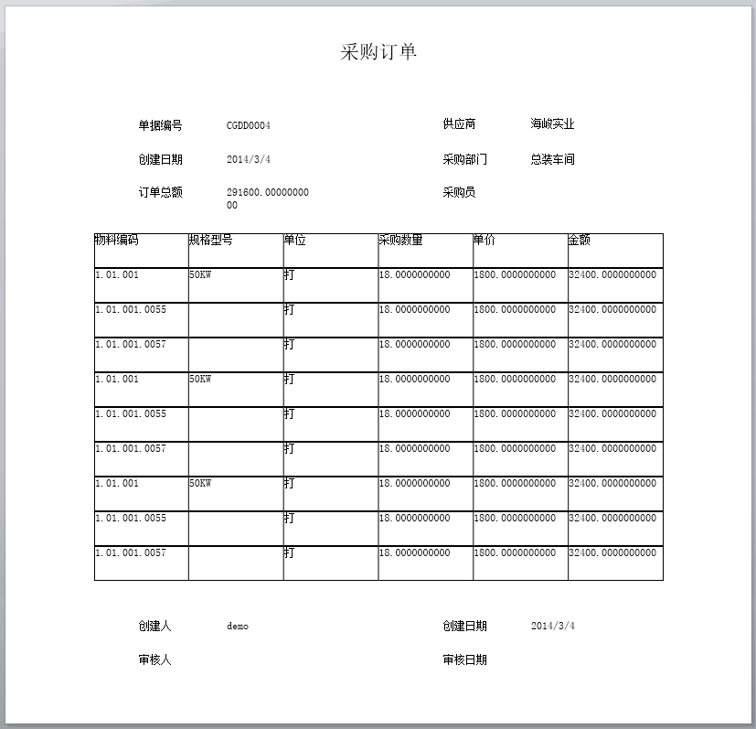
单据类报表设计
功能说明与业务价值
功能说明
大文本打印
多单据体打印
汇总打印
条码打印
自动换行
自动翻页
跨页输出
业务价值
企业业务单据纸质打印。
Notes:
大文本打印
多单据体打印
子单据体打印
自动换行打印
自动翻页打印
跨页输出打印
条码打印
汇总打印
排序打印
文件导出

Slide 33
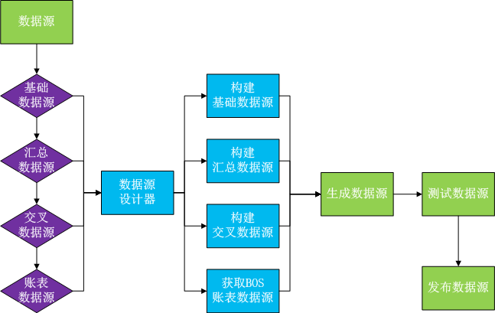
数据源设计
功能说明与业务价值
功能说明
基础数据源
汇总数据源
交叉数据源
SQL账表数据源
业务价值
能够自定义各种样式的数据源，为SQL增强报表提供数据来源。
Notes:
支持基础数据源
支持汇总数据源
支持交叉数据源
支持SQL账表数据源
数据源为SQL增强报表提供数据来源

Slide 34
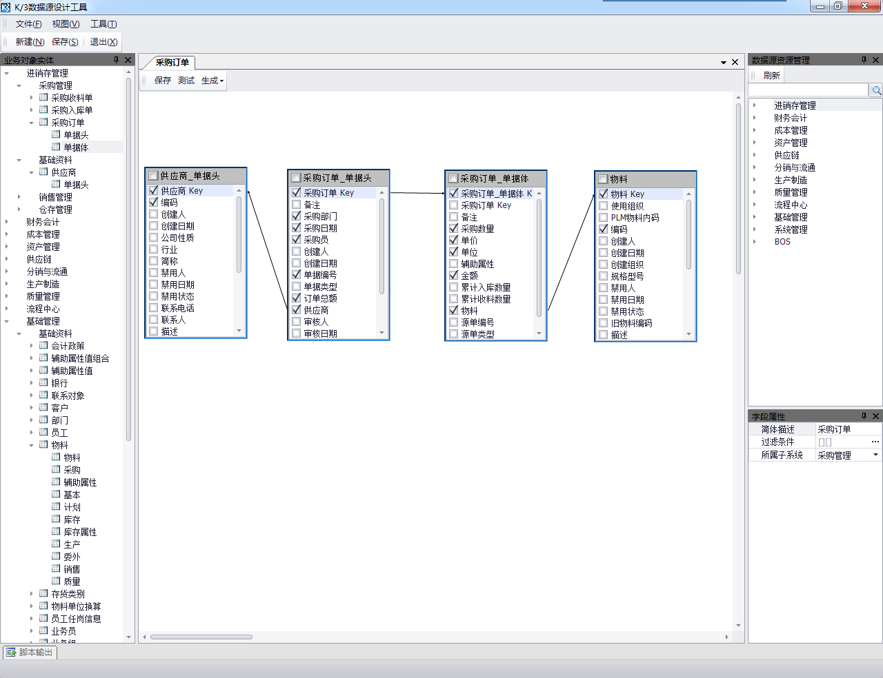
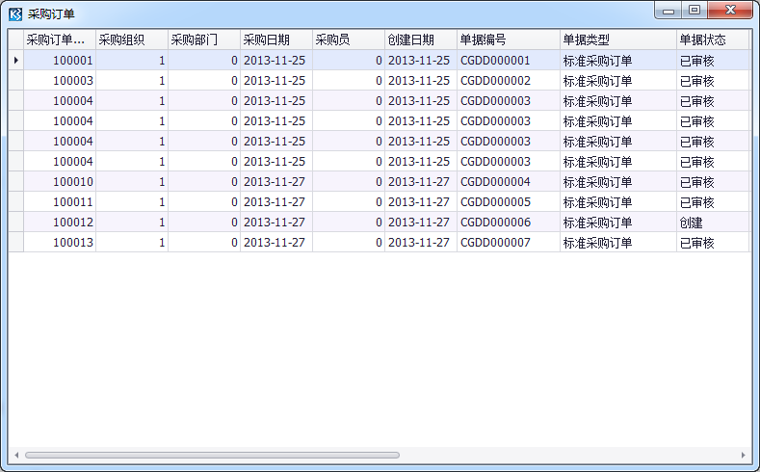
数据源设计预览
功能说明与业务价值
功能说明
数据源关联设计
数据源过滤条件设计
数据源测试预览
生成汇总和交叉数据源
业务价值
非常直观的展示了单据数据源，通过拖拽实现关联。
Notes:
使用现有单据、基础资料或SQL账表作为基础数据，关联生成新的基础数据源。基于基础数据源还可以生成汇总和交叉数据源

Slide 35
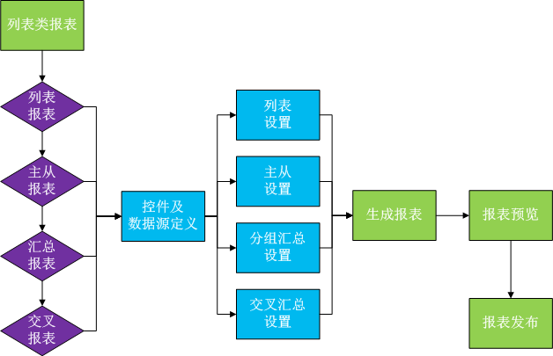
列表类报表设计
功能说明与业务价值
功能说明
主从报表
明细报表
汇总报表
交叉报表
业务价值
以指定单据或基础资料为数据源，进行过滤条件设置、报表布局设计，为单据列表提供不同风格的展示界面和多种分析维度。

Slide 36
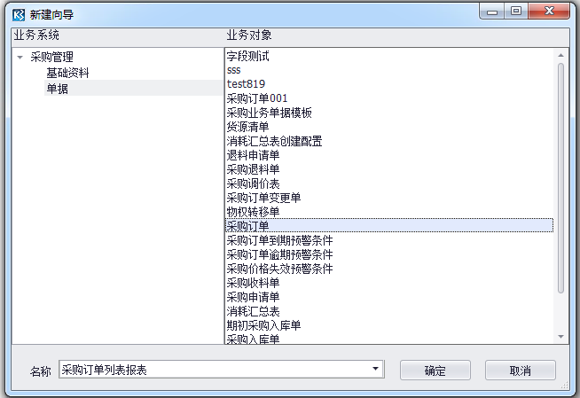
列表类报表设计
功能说明与业务价值
功能说明
过滤界面条件设计
排序规则和显示隐藏列设计
报表布局设计
业务价值
以指定单据或基础资料为数据源，进行过滤条件设置、报表布局设计，为单据列表提供不同风格的展示界面和多种分析维度。

Slide 37
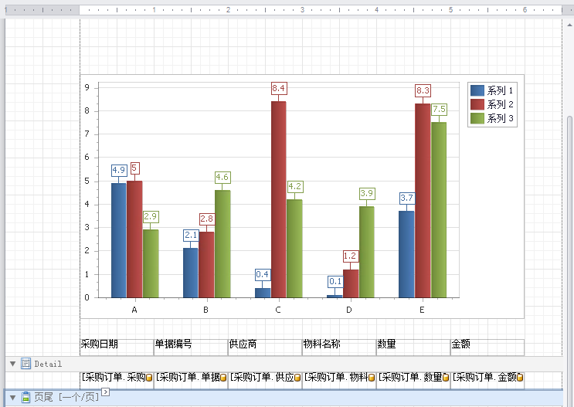



列表类报表设计
功能说明与业务价值
功能说明
过滤界面条件设计
排序规则和显示隐藏列设计
报表布局设计
业务价值
以指定单据或基础资料为数据源，进行过滤条件设置、报表布局设计，快速为单据列表提供不同风格的展示界面和多种分析维度的查询类报表。

Slide 38

SQL增强报表设计
功能说明与业务价值
功能说明
报表向导
图形报表
图表报表
分组汇总报表
交叉报表
业务价值
支持通过报表向导快速定义功能复杂的图形及图表类型的报表。
Notes:
SQL增强报表可以基于汇总数据源、交叉数据源、元数据组成的数据源以及直接SQL报表来创建，可以设计图形报表、图表报表、汇总报表、交叉报表。

Slide 39




SQL增强报表设计
功能说明与业务价值
功能说明
报表向导
图形报表
图表报表
分组汇总报表
交叉报表
多数据源报表
业务价值
支持通过报表向导快速定义功能复杂的图形及图表类型的报表。
Notes:
支持通过报表向导快速定义功能复杂的图形及图表类型的报表、分组汇总报表、交叉分析报表、多数据源报表。

